Slide 1



CAR DIGITAL
Metodologia para identificação de hidrografias e veredas.
Regras de tolerância de AUAS.

Slide 2


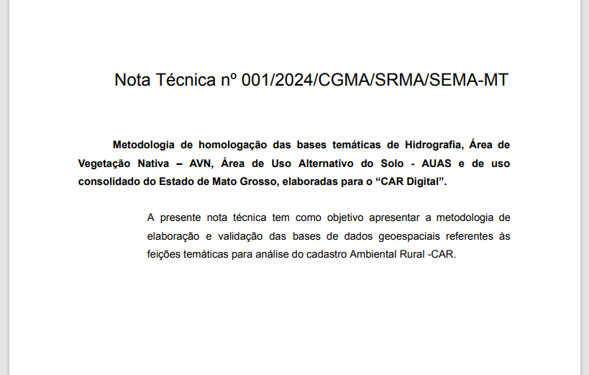
CAR DIGITAL
Dinâmica de Criação e Homologação das Bases
  Temas básicos:
Hidrografia
AVN – Área de vegetação nativa
AUAS – Área de Uso alternativo do solo
Veredas
Área Consolidada
http://www.sema.mt.gov.br/site/index.php/notas-tecnicas

Slide 3
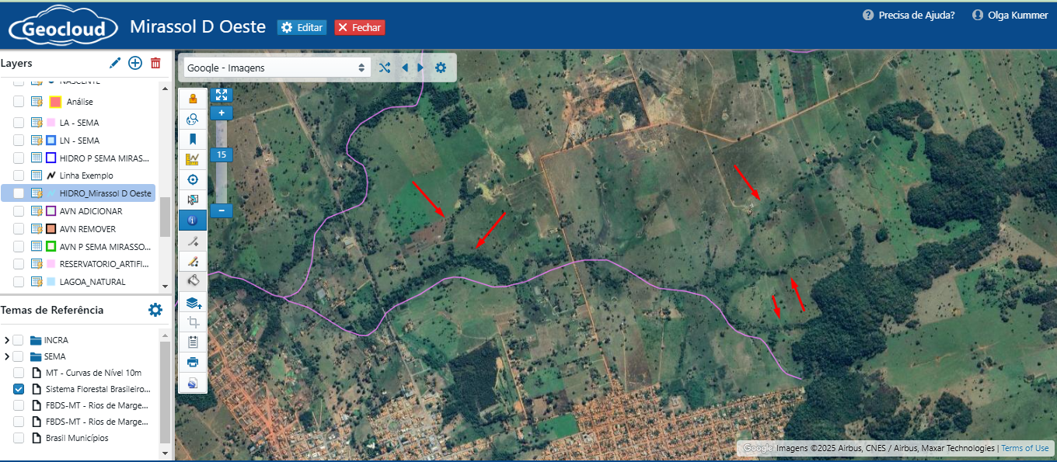
Linha rosa - Base de hidrografia 1:25.000 (SFB)

Slide 4
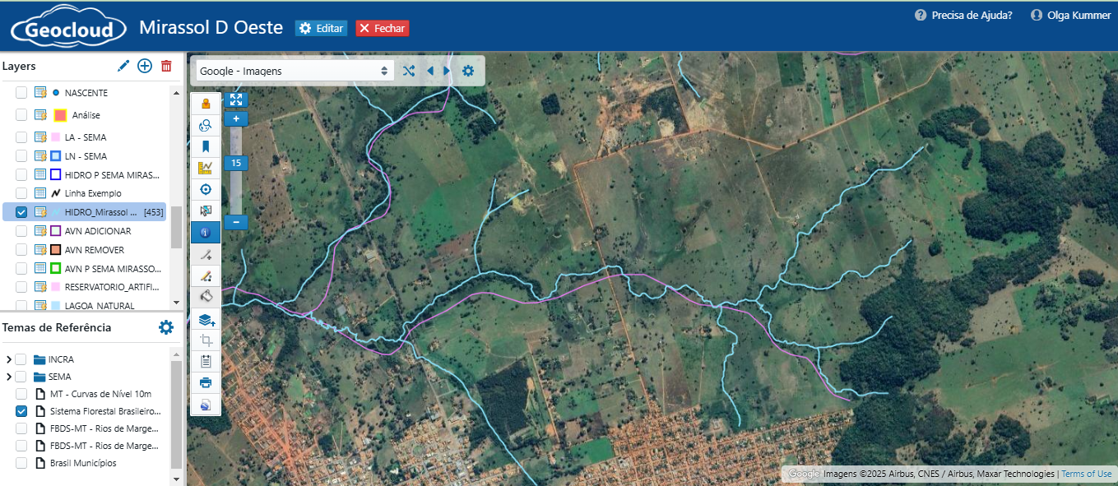
Linha azul - Base de hidrografia 1:5.000 (SEMA)

Slide 5
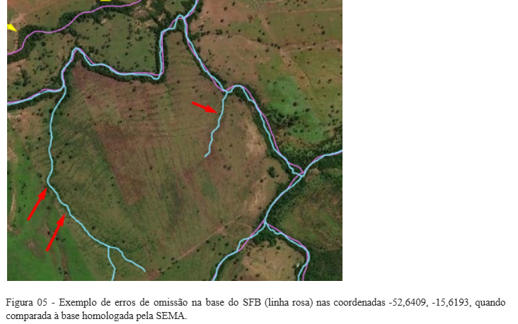

Slide 6
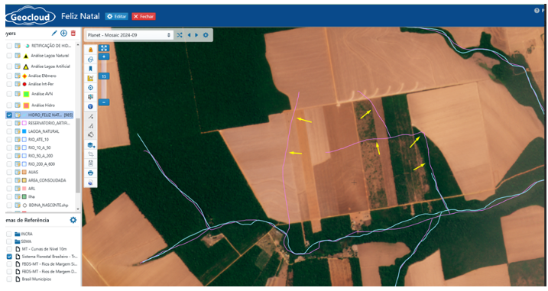

Slide 7
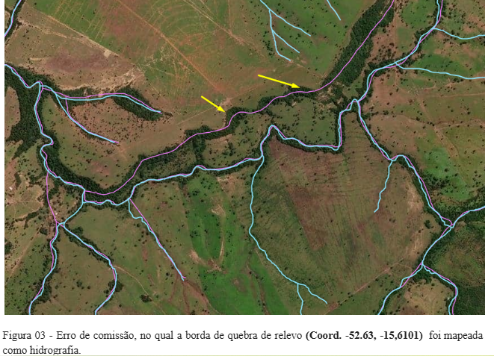

Slide 8
CAR DIGITAL
Homologação das Bases
Objetivo:
Avaliar a completude dos dados: Erros de omissão ou comissão.
Avaliar a acurácia posicional das feições.
Avaliar a acurácia temática das feições.
Garantir qualidade dos dados a serem utilizados na análise do “CAR Digital”.
Varredura em 100% da área da carta!
http://www.sema.mt.gov.br/site/index.php/notas-tecnicas

Slide 9
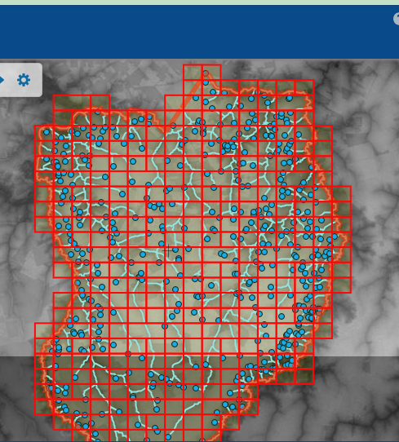
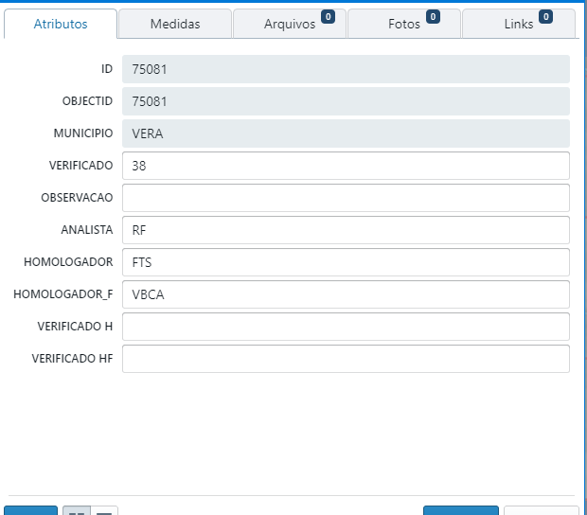
CAR DIGITAL
Homologação das Bases
Utiliza-se a plataforma Geocloud, que permite a edição simultânea por vários usuários
Para controlar a verificação, subdividiu-se uma grade de cartas 1:25.000 em 21 partes.
Ao final da verificação, cada célula recebeu o código “1”, indicando a conclusão, juntamente com o nome do analista responsável.
Em cada célula, avaliou-se a presença de omissões, comissões ou deslocamentos de trechos de drenagem, massas d'água ou nascentes.
:

Slide 10
CAR DIGITAL
Dinâmica de Criação das Bases
EMPRESA CONTRATADA
  Vetorização de Nascentes, Hidrografias, Massas de Água e AVN
Criação e Edição do Produto
SEMA
  Criar vetores:
  Tipo linha, indicando a correta localização da drenagem
  Tipo polígono, indicando a necessidade de correção da AVN
Análise e Homologação do Produto

Slide 11
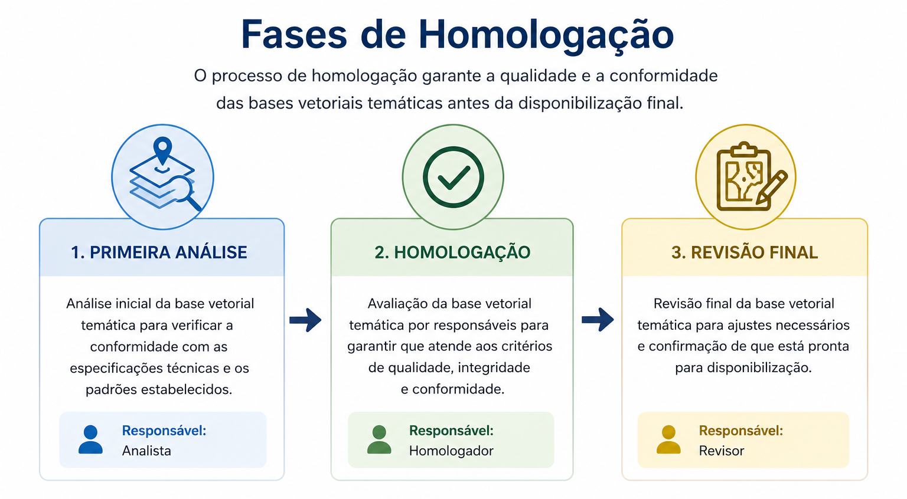
CAR DIGITAL
Fases de Criação das Bases

Slide 12
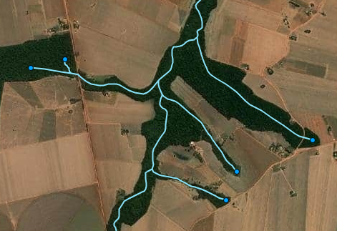
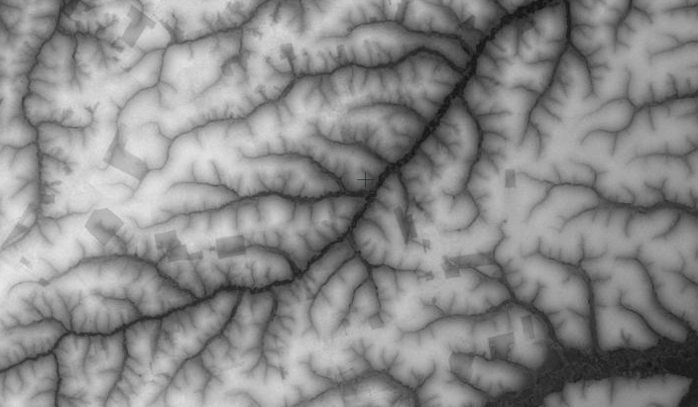
CAR DIGITAL
Dinâmica de Criação das Bases
Hidrografia:
Refere-se aos corpos d'água presentes na propriedade rural, como rios, córregos, lagos e nascentes e reservatórios artificiais.
Fundamentais para delimitação e proteção de áreas de preservação permanente (APPs) e cumprimento da legislação ambiental.

Slide 13
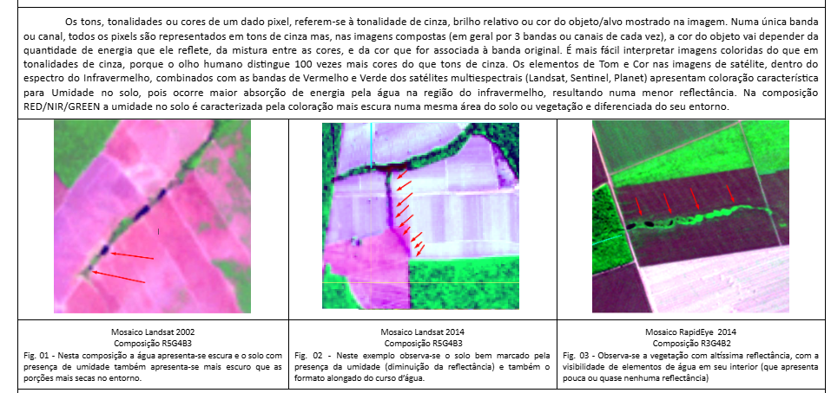
CAR DIGITAL
Elementos de interpretação de imagem - Tom e Cor

Slide 14
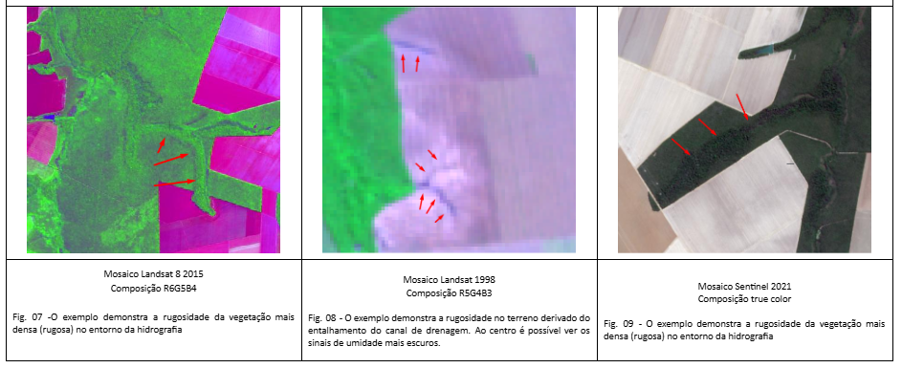
CAR DIGITAL
Elementos de interpretação de imagem - Textura

Slide 15
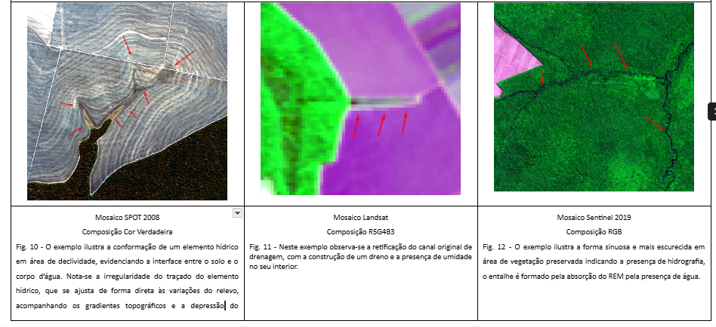
CAR DIGITAL
Elementos de interpretação de imagem - Forma

Slide 16
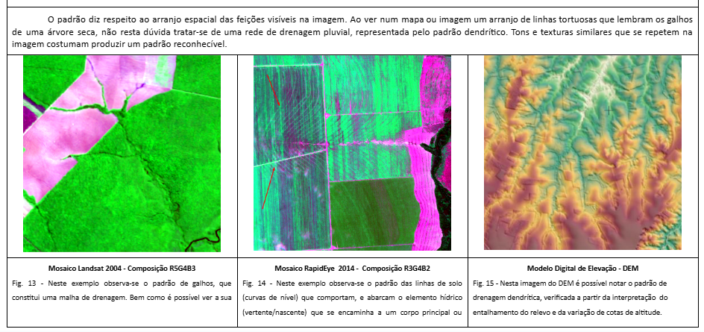
CAR DIGITAL
Elementos de interpretação de imagem - Localização Associação

Slide 17
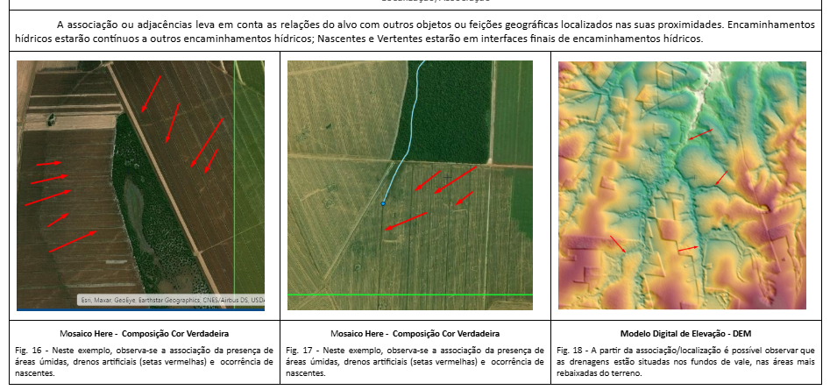
CAR DIGITAL
Elementos de interpretação de imagem - Padrão

Slide 18
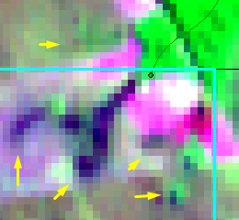
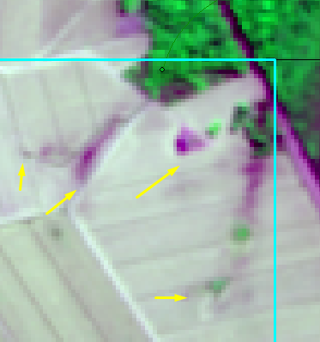
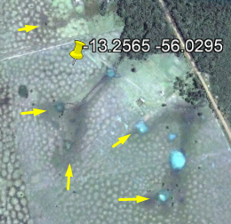
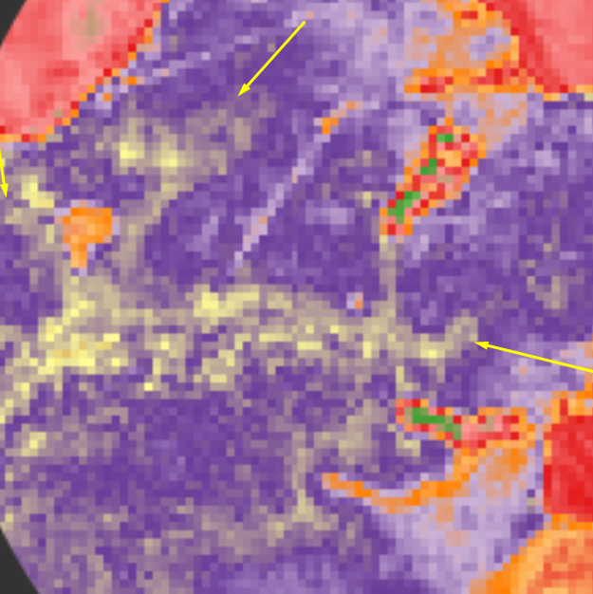
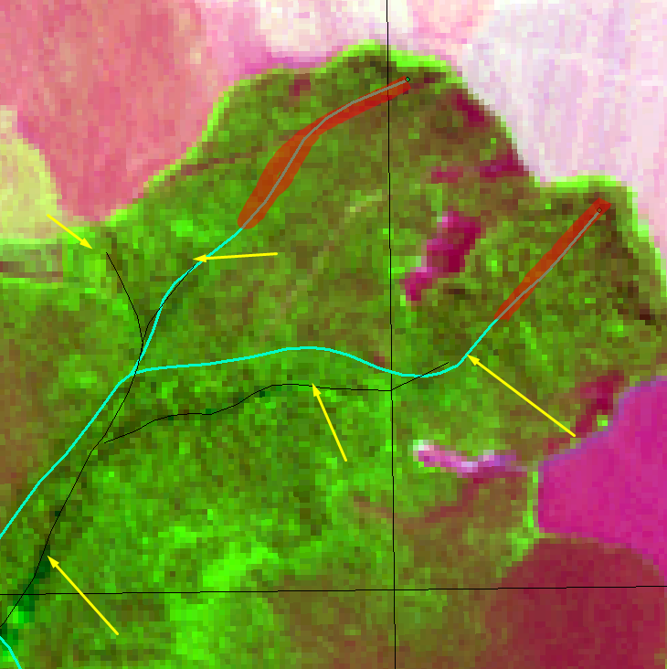
CAR DIGITAL
Exemplos
Hidrografia degradada
por remoção da AVN
LANDSAT 1986
SENTINEL 2016
GOOGLE IMAGES 07/2016
Hidrografia em áreas de AVN com deslocamento e vetorização além do correto
LANDSAT 2000
LANDSAT NDMI 08/2013
RESOURCESAT 2012

Slide 19
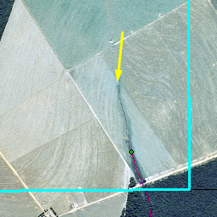
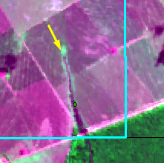
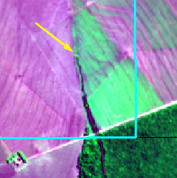
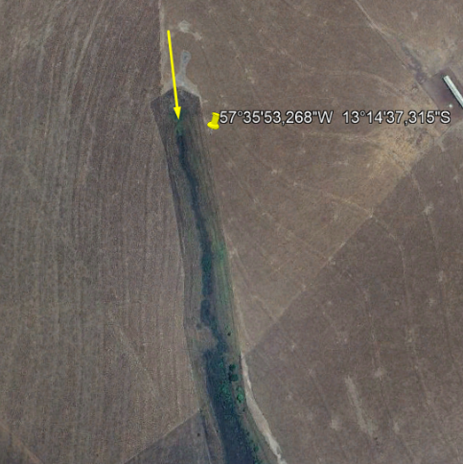
Hidrografia degradada por remoção da AVN
SPOT 2008
ALOS AVNIR 2010
SENTINEL-2 2017
GOOGLE IMAGES 2022

Slide 20
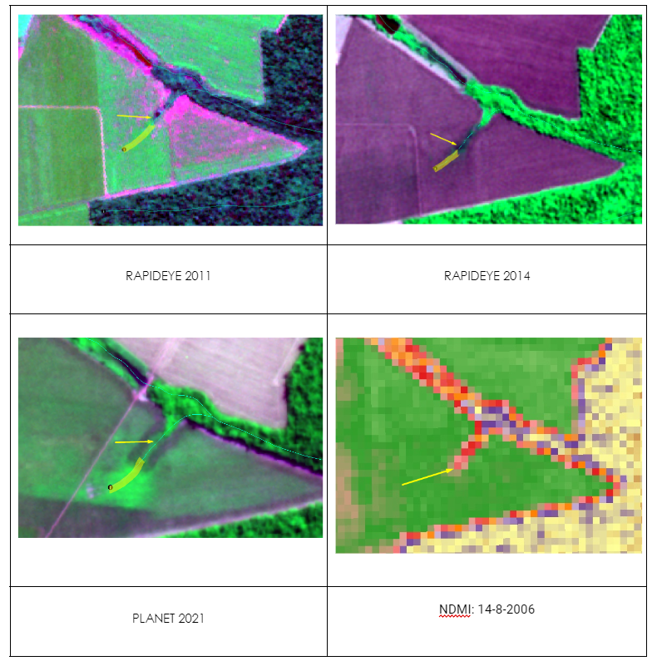
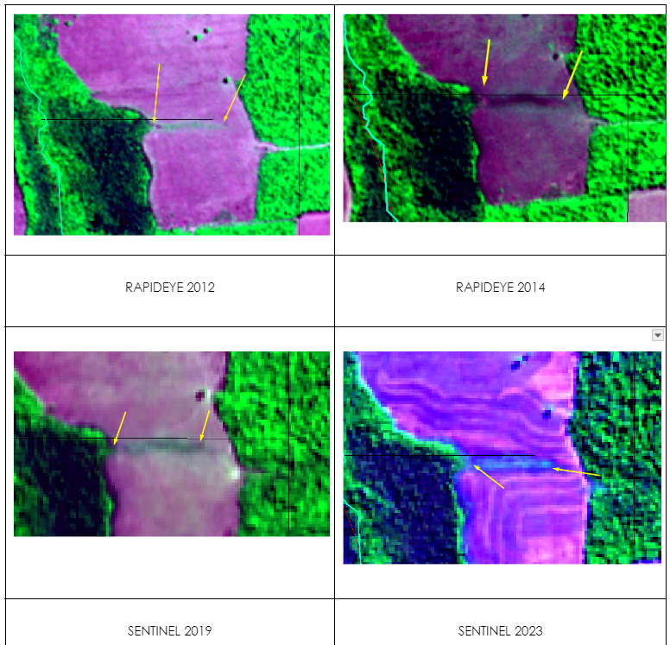
Hidrografia em áreas de AVN com deslocamento e vetorização além do correto
CAR DIGITAL
Hidrografia degradada
por remoção da AVN
Exemplos

Slide 21
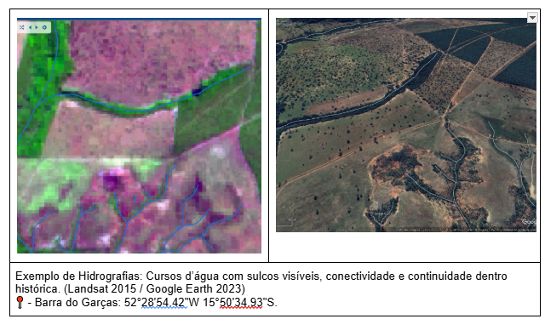
CAR DIGITAL
Critérios de Mapeamento de Hidrografia
Cursos d’água com sulcos visíveis, conectividade e continuidade dentro série histórica.
Geralmente uma hidrografia apresentará presença de traçados de vegetação, indícios de passagem de água, como sulcos, umidade latente e histórica, principalmente nas imagens de altíssima resolução.
Determina-se a nascente no início do curso d'água, e a partir disso verificar o trecho até a drenagem da próxima ordem.
Possuindo dentro da série histórica: a) Continuidade; b) Sulco; c) Conectividade; d) Confluência; e) Relevo compatível.

Slide 22
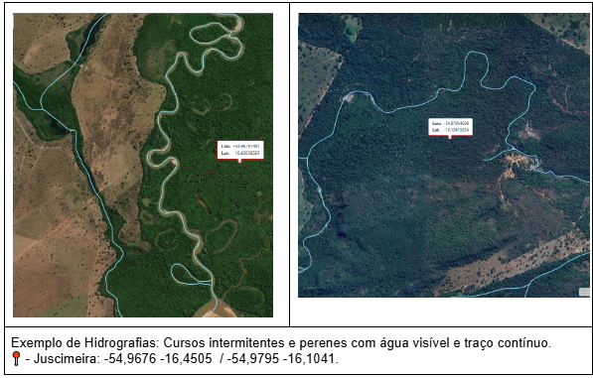
CAR DIGITAL
Dinâmica de Criação das Bases
2. Cursos intermitentes e perenes com água visível e traço contínuo.

Slide 23
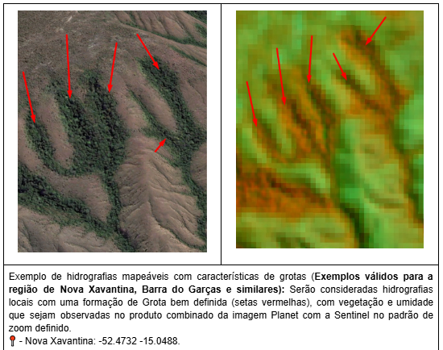
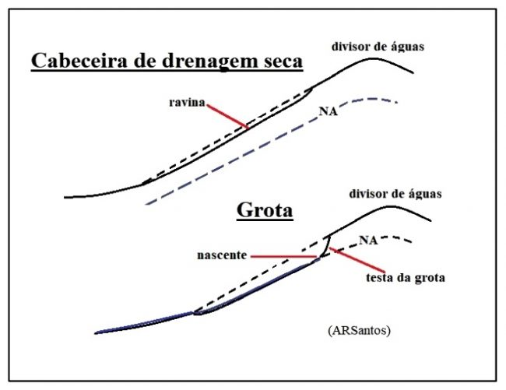
CAR DIGITAL
Dinâmica de Criação das Bases
3 .Grota bem definida com vegetação e relevo condizente com o caminhamento da hidrografia.
As Grotas com surgência de água subterrânea, associam-se a reentrâncias mais encaixadas no relevo, também em áreas de declividade.
O processo de evolução não se restringe à erosão superficial, mas envolve a contribuição do lençol freático, que aflora na superfície.
A presença da água por maior tempo permite a evolução da vegetação, que nestes casos se torna um elemento decisivo para o mapeamento das hidrografias.

Slide 24
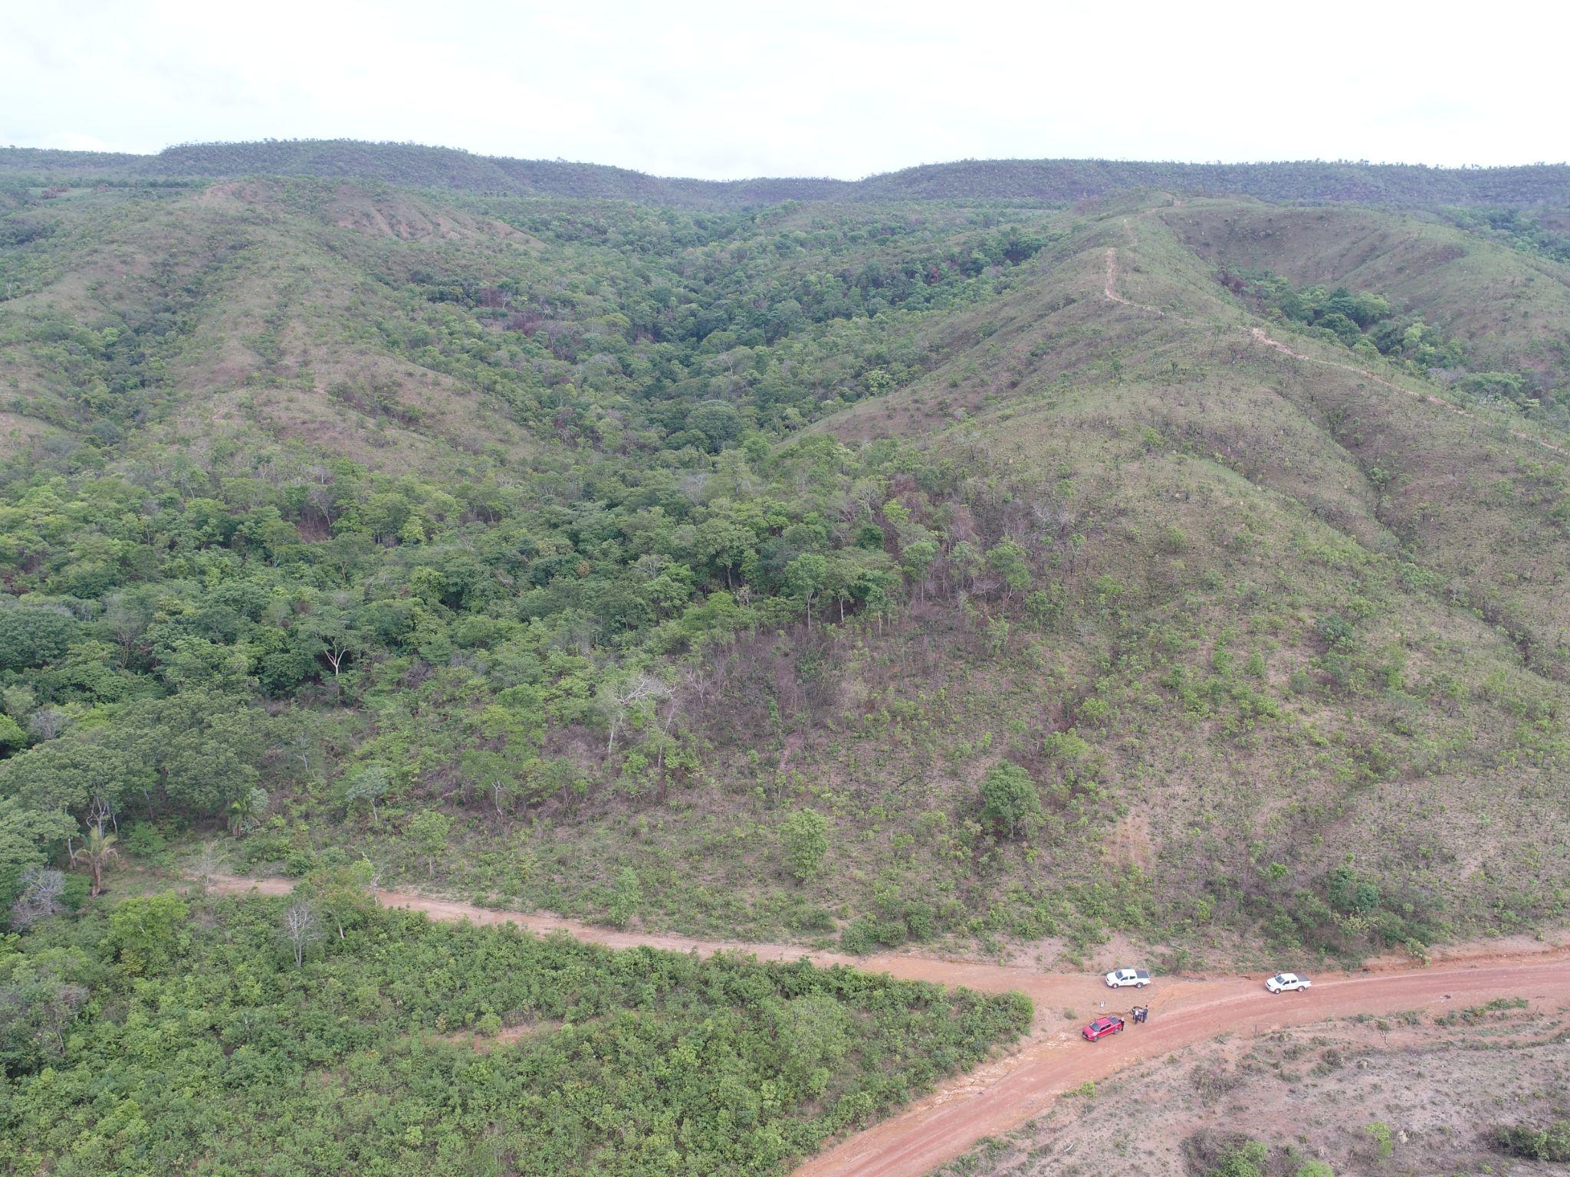
Checagem de Campo em Nova Xavantina
Grota
Cabeceira seca - Ravina

Slide 25
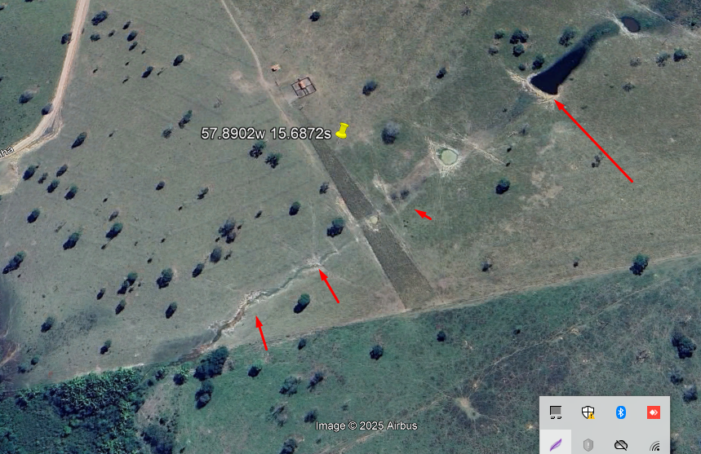
CAR DIGITAL
Dinâmica de Criação das Bases
Hidrografias com traçado visível, mesmo sem vegetação marginal, se houver sulco e umidade latente.
Para averiguar e inserir hidrografias, quando houver Barramentos, presença de pequenos traçados de vegetação, indícios de passagem de água (sulcos, umidade latente e histórica, principalmente na altíssima resolução), para determinar nascente, dentro dos parâmetros, verificar se o ponto de início e o trecho até a drenagem da próxima ordem possui dentro da faixa histórica: 1) Continuidade; 2) Sulco; 3) Conectividade; 4) Confluência; e 5) Relevo compatível.

Slide 26
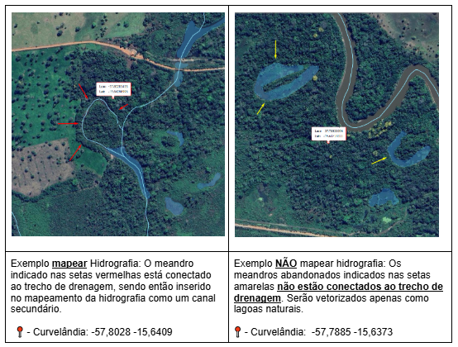
CAR DIGITAL
Dinâmica de Criação das Bases
Meandros conectados ao trecho de drenagem devem ser mapeados como parte da hidrografia.
Quando o meandro apresentar uma conexão visível com o trecho de drenagem principal é necessário mapear o mesmo como parte da hidrografia, sendo considerado um canal de hidrografia secundário (primeiro exemplo setas vermelhas).
Já os meandros abandonados são antigos cursos de rios em forma de curva que foram isolados do leito principal, ou seja, não apresentam mais conexão com o trecho de hidrografia principal. Estes meandros abandonados geralmente formam lagos ou lagoas em forma de ferradura. Devendo ser vetorizados como lagoas naturais e não como trecho de hidrografia (segundo exemplo - setas amarelas).

Slide 27
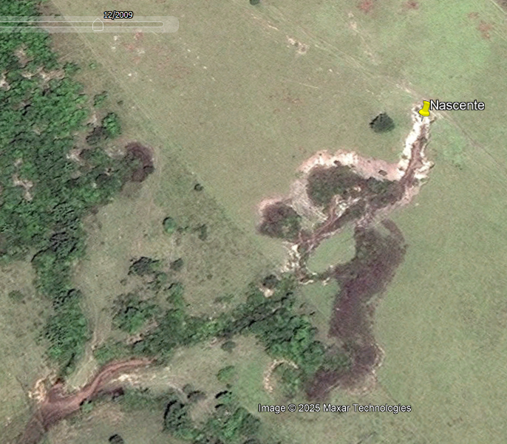
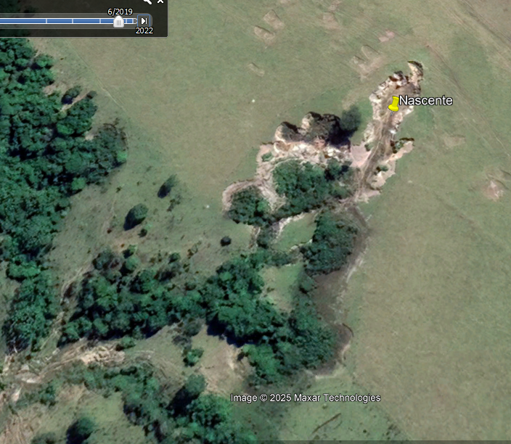
CAR DIGITAL
Dinâmica de Criação das Bases
Processos erosivos que atingiram o lençol freático provocando voçorocas e que se conectam aos cursos d’água adjacentes serão mapeados como parte da hidrografia.

Slide 28
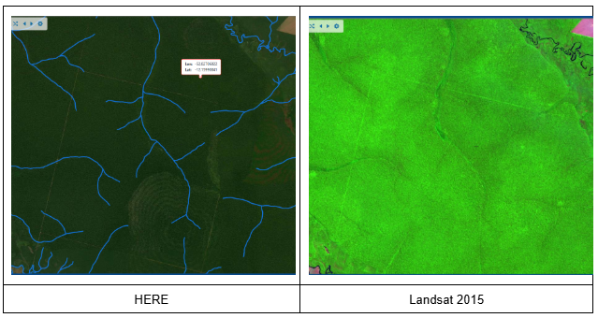
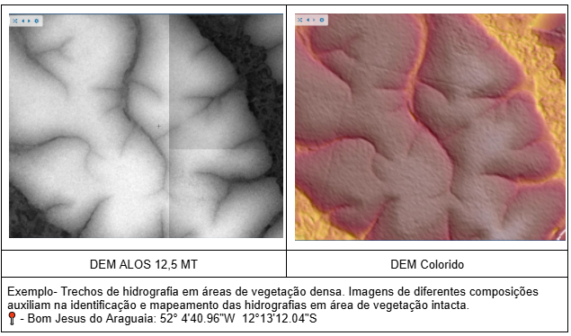
CAR DIGITAL
Dinâmica de Criação das Bases
Trechos de hidrografia em áreas de vegetação densa, mas com umidade constante e visualização no NDWI/NDMI e conectividade com rio principal, contando que apresentem continuidade e traçados bem definidos de acordo com o relevo.

Slide 29
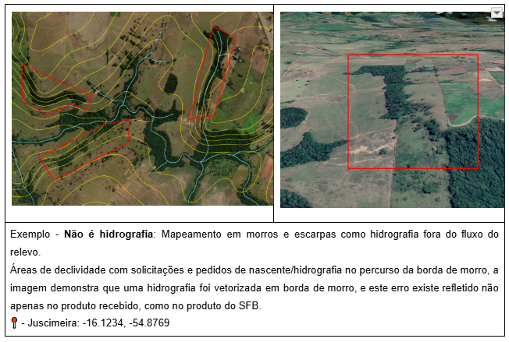
CAR DIGITAL
Dinâmica de Criação das Bases
❌ Não deve ser mapeado:
Hidrografias em discordância com o relevo / curva de nível.

Slide 30
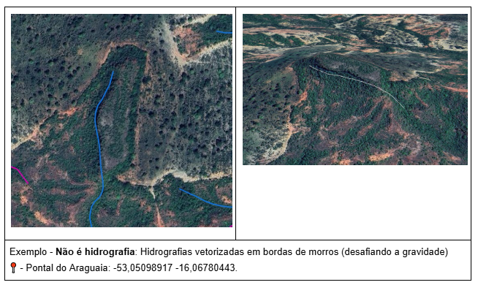
CAR DIGITAL
Dinâmica de Criação das Bases
❌ Não deve ser mapeado:
2. Hidrografias vetorizadas em bordas de morros (sem evidência física).

Slide 31
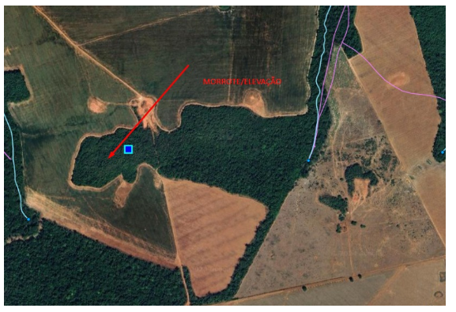
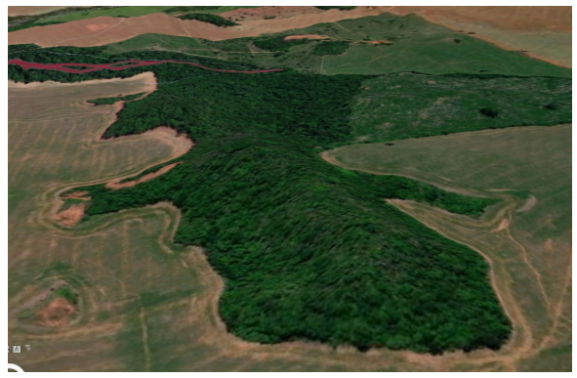
CAR DIGITAL
Dinâmica de Criação das Bases
❌ Não deve ser mapeado:
Exemplo - Não é hidrografia:
3. Elevações com aparência de elemento hídrico conservado.
O caso mostra uma formação vegetal bem densa, o que pode levar a interpretação equivocada.
Mas olhando o relevo no Google Earth constata-se que trata-se de morro.

Slide 32
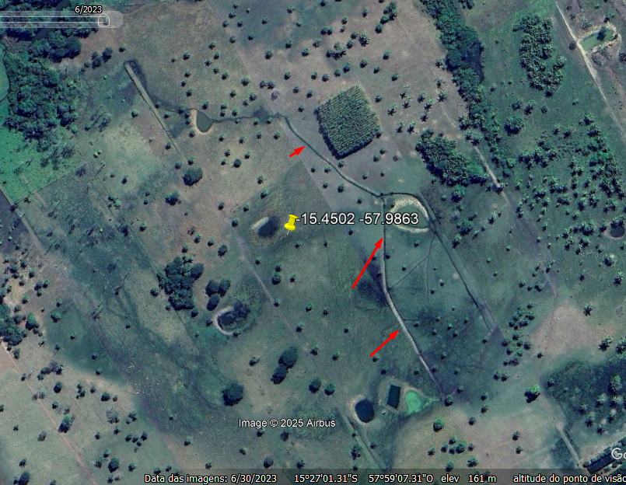
CAR DIGITAL
Dinâmica de Criação das Bases
❌ Não deve ser mapeado:
4. Drenos artificiais (retilíneos, com aspecto de escavação)
Drenos artificiais, apresentam aspecto retilíneo, destacando-se como linhas claras ou escuras, não são feições naturais. podem apresentar na lateral uma faixa clara, indicando remoção de material.
São comumente vistos em áreas úmidas, e estes drenos artificiais não devem ser mapeados como hidrografias.

Slide 33
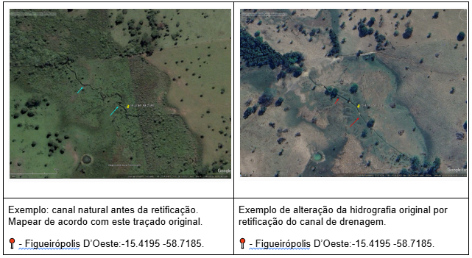
CAR DIGITAL
Dinâmica de Criação das Bases
❌ Não deve ser mapeado:
Retificação de rios através de drenos
Os drenos artificiais construídos em áreas úmidas para drenagem do solo ou em leitos de cursos d’água para sua retificação, não devem ser mapeados como curso d’água. A hidrografia deve ser mapeada de acordo com seu traçado original, antes da alteração feita através dos drenos.

Slide 34
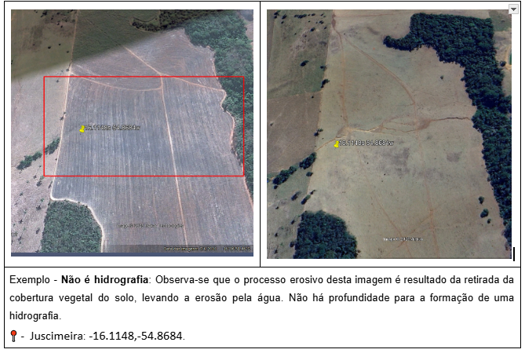
CAR DIGITAL
Dinâmica de Criação das Bases
❌ Não deve ser mapeado:
Erosões
A erosão hídrica é desencadeada necessariamente pela ação da água, através de fluxos de escoamento laminares ou lineares instalados em vertentes, canais e margens fluviais de área urbana e rural.
.

Slide 35
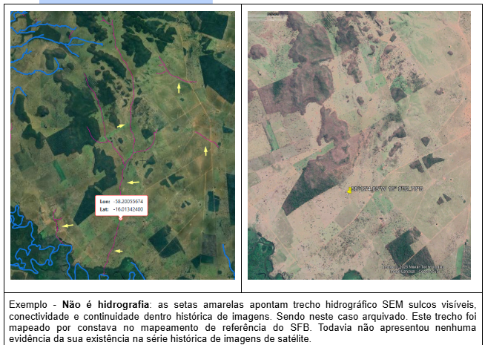
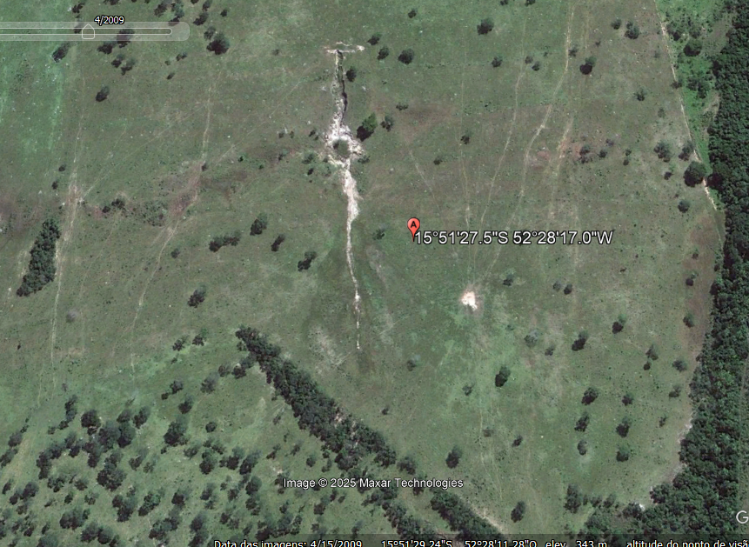
CAR DIGITAL
Dinâmica de Criação das Bases
❌ Não deve ser mapeado:
5. Sulcos e ravinas que não estão ligadas a nascentes ou cursos d’água existentes (sem continuidade).

Slide 36
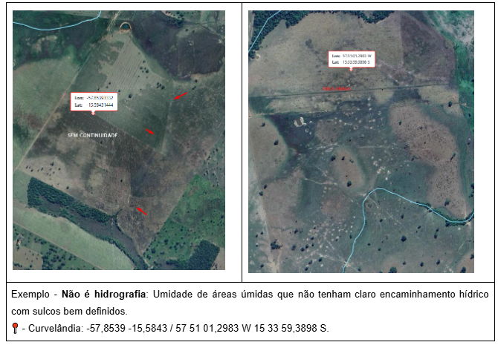
CAR DIGITAL
Dinâmica de Criação das Bases
❌ Não deve ser mapeado:
Áreas úmidas que não tenham claro encaminhamento hídrico.

Slide 37
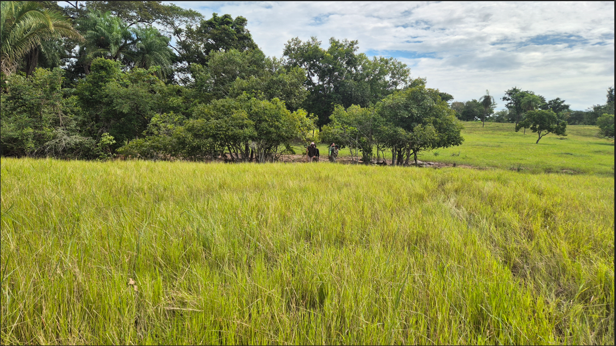
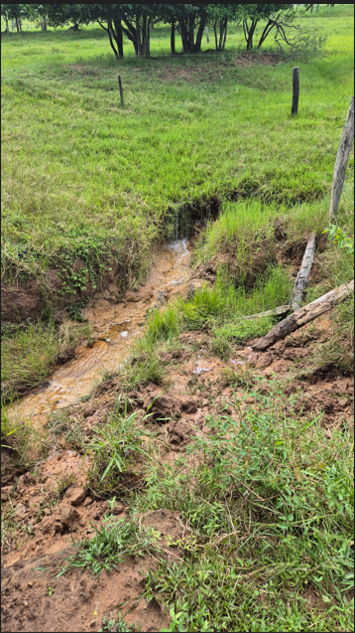

CAR DIGITAL
Dinâmica de Criação das Bases
❌ Não deve ser mapeado:
Áreas úmidas que não tenham claro encaminhamento hídrico.

Slide 38

CAR DIGITAL
Resultados
Após finalização da Homologação
  40 temas do CAR são gerados sistematicamente para garantir os termos legais previstos
    Empresa Responsável
  A base passa por uma verificação amostral para garantir a qualidade
Envio para o sistema e geração do CAR Digital para cada propriedade passível de análise automatizada

Slide 39

CAR DIGITAL
Veredas

Slide 40


CAR DIGITAL
Mapeamento de Veredas
Veredas são áreas úmidas comuns no Brasil Central e Savanas de Roraima, mal drenadas, sazonal ou permanentemente brejosas, com lençol freático aflorante ou próximo da superfície em toda a sua extensão, que condiciona a existência de solos com feições hidromórficos e acúmulo de carbono.
Em sua vegetação, predominam plantas graminoides, localmente com a presença ou não da palmeira Mauritia flexuosa, podendo ocorrer vegetação arbustiva e arbórea” (CUNHA, et al 2024. pg 503.

Slide 41

CAR DIGITAL
Dinâmica de Criação das Bases
Vereda de Superfície Tabular – desenvolvem em área de planalto, originadas do extravasamento de lençóis aquíferos superficiais, geralmente são mais antigas.

Slide 42

CAR DIGITAL
Dinâmica de Criação das Bases
Vereda de Superfície de Encosta – são restos de antigas Veredas de Superfície Tabular, em áreas de desnível topográfico com afloramento de aquífero superficial.

Slide 43

CAR DIGITAL
Dinâmica de Criação das Bases
Veredas de Terraço – desenvolvem nas depressões, em áreas aplainadas com origem por extravasamento de lençóis d’água subsuperficiais.

Slide 44


CAR DIGITAL
Dinâmica de Criação das Bases
Veredas de Sopé – desenvolvem no sopé de escarpa – originadas do extravasamento de lençóis profundos.

Slide 45

CAR DIGITAL
Dinâmica de Criação das Bases
Veredas de Cordão Linear – desenvolvem às margens de curso d’água de médio porte, formando cordões lineares como vegetação ciliar, alargando a área ripária do curso d’água.

Slide 46

CAR DIGITAL
Dinâmica de Criação das Bases
Vereda de Várzea – citada apenas por Boaventura (1988), ocorre em áreas de acúmulos de sedimentos aluviais, típicos de planície de inundação ou várzeas.

Slide 47

CAR DIGITAL
Dinâmica de Criação das Bases
Mapeamento das veredas
realizado por meio de interpretação visual de imagens de altíssima resolução, tais como WorldView, disponíveis nos mosaicos Here e Google Imagens, bem como imagens do mosaico SPOT (2,5 m).
O trabalho de mapeamento foi executado na plataforma Geocloud, na escala de 1:10.000.

Slide 48

CAR DIGITAL
Dinâmica de Criação das Bases
Para correta delimitação das veredas deve-se observar alguns componentes que geralmente caracterizam as veredas (MEIRELLES, 2004):
Borda: onde os solos são mais claros e apresenta solos com melhor drenagem e onde se pode observar a mudança do tipo de vegetação;
Meio: com solo parcialmente alagado e a vegetação dominante é tipicamente herbácea;
Fundo: onde o solo é saturado com água, brejoso, onde geralmente ocorrem os buritis, além de árvores adensadas e arbustos.
Principais Características: presença de gramínea nativa, formando corredores herbáceos, em vales pouco profundos, solo encharcado, geralmente associados a curso d’água de 1ª ordem.

Slide 49

CAR DIGITAL
Dinâmica de Criação das Bases
O mapeamento da vereda deve englobar a vegetação que compõe o fundo da vereda, conforme o exemplo a seguir:

Slide 50

CAR DIGITAL
Dinâmica de Criação das Bases
Nos casos onde existem reservatórios artificiais dentro da vereda, o polígono da vereda deve englobar toda a área que originalmente caracterizava-se como vereda, inclusive a área do reservatório artificial, quando for o caso, conforme exemplo a seguir:

Slide 51


CAR DIGITAL
Dinâmica de Criação das Bases
Nos casos em que houve desmatamento/degradação das veredas é importante, quando possível, delimitar o limite da vereda conforme tamanho da área original de antes do desmatamento.

Slide 52

CAR DIGITAL
Dinâmica de Criação das Bases
Quando a faixa de gramíneas circunda a vereda de forma contínua, deve-se mapear toda a unidade (vegetação densa + gramíneas), de modo a representar integralmente o ambiente de vereda.

Slide 53

CAR DIGITAL
Dinâmica de Criação das Bases
Deve-se evitar a fragmentação do mapeamento da vereda, em virtude de descaracterização ocorrida por ação antrópica.
observa-se que ocorre um processo erosivo (coordenadas -53.8154, -14.8407) em área adjacente à vereda, o que ocasionou o carreamento de sedimentos alterando a resposta espectral de umidade no local e apresenta a vetorização INCORRETA, pois fragmenta a vereda em duas partes (polígono rosa).

Slide 54

CAR DIGITAL
Dinâmica de Criação das Bases
O correto é mapear a vereda de forma contínua, sem fragmenta-la em função dos sedimentos trazidos pelo processo erosivo.

Slide 55

CAR DIGITAL
Dinâmica de Criação das Bases
Em caso de degradação de vereda, será mapeado normalmente a vereda, de acordo com seu limite natural, conforme seja possível identificar na imagem mais antiga e de melhor qualidade disponível.

Slide 56


CAR DIGITAL
Dinâmica de Criação das Bases
❌ Não deve ser mapeado:
Áreas Úmidas com aspecto de Vereda em área originalmente recoberta por Floresta
Áreas de floresta em áreas úmidas, que foram desmatadas, podem apresentar aspecto aproximado com a resposta de vereda, mas não são veredas.

Slide 57


CAR DIGITAL
Dinâmica de Criação das Bases
❌ Não deve ser mapeado:
Caso de Vereda em que houve adensamento da vegetação, aparentemente de modo natural e perdeu-se as características do predomínio do estrato graminoide.

Slide 58

CAR DIGITAL
Dinâmica de Criação das Bases
❌ Não deve ser mapeado:
Várzeas sazonais ou áreas alagadas

Slide 59

CAR DIGITAL
Dinâmica de Criação das Bases
❌ Não deve ser mapeado:
Manchas na vegetação característica de cerrado, seja por diferença de solo e/ou relevo.

Slide 60

CAR DIGITAL
Dinâmica de Criação das Bases
❌ Não deve ser mapeado:
Vegetação densa de borda de hidrografia (área de alagamento do rio)

Slide 61
CAR DIGITAL
DECRETO Nº 1.473, DE 4 DE JUNHO DE 2025.
Dispõe sobre o CAR DIGITAL 2.0 e o procedimento de análise automatizada do Cadastro Ambiental Rural, no âmbito da Secretaria de Estado de Meio Ambiente (SEMA
Dinâmica de Criação das Bases
Critérios de ajuste das AUAs para análise automatizada do CAR
Art. 3º Para fins de análise automatizada da geometria do imóvel inserida no CAR ficam estabelecidas regras de tolerância para as feições de Área de Uso Antropizado do Solo - AUAS que serão incorporadas nas feições de Área Consolidada - AC ou Área de Vegetação Nativa - AVN, conforme os seguintes critérios, aplicados sequencialmente:
I - os polígonos de AUAS de até 5 hectares poderão ser incorporados como AC desde que, estejam na faixa de 30 metros do entorno da base de referência de AC;
II - os polígonos de AUAS de até 1 hectares poderão ser incorporados como AVN desde que, estejam na faixa de 6 metros do entorno da base de referência de AVN.
§ 1º Não serão passíveis as regras de tolerância os polígonos de AUAS gerados automaticamente no CAR digital que intersectam com polígonos declarados como AUAS no CAR ou que intersectem com os polígonos de alerta do desmatamento da SEMA-MT.

Slide 62
CAR DIGITAL
Dinâmica de Criação das Bases
VI - uso alternativo do solo: substituição de vegetação nativa e formações sucessoras por outras coberturas do solo, como atividades agropecuárias, industriais, de geração e transmissão de energia, de mineração e de transporte, assentamentos urbanos ou outras formas de ocupação humana;

Slide 63

CAR DIGITAL
Dinâmica de Criação das Bases
Vegetação nativa: mapeada a partir de imagens PlanetScope (resolução de 3 m);
Uso consolidado: obtido de imagens Landsat (2008 – resolução de 30 m) e SPOT (2007–2009 – resolução de 2,5 m).
Área Mínima mapeável conforme a escala (IBGE, 2013)
AMM = (Denominador da Escala * 5 mm)²
ET-ADGV (Especificação Técnica para Aquisição de Dados Geoespaciais Vetoriais)

Slide 64

CAR DIGITAL
Dinâmica de Criação das Bases

Slide 65



Exemplo de ajuste de AC

Slide 66


CAR DIGITAL
Dinâmica de Criação das Bases

Slide 67
CAR DIGITAL
Metodologia para construção de
bases cartográficas
“Bases temáticas de qualidade são o alicerce do SIMCAR Digital, garantindo consistência técnica, segurança nas análises e credibilidade na gestão ambiental.”
Obrigada pela atenção!
Olga Patrícia Kummer
Analista de Meio Ambiente/Coordenadora
CGMA/SRMA/SEMA
cgma@sema.mt.gov.br

